Slide 1

Подход ЭКОПСИ Консалтинг к разработке грейдов

Slide 2

Кто мы
КТО МЫ
ВО ЧТО ВЕРИМ
НАША МИССИЯ
ЭКОНОМИКА И ПСИХОЛОГИЯ
БИЗНЕС ДЕЛАЮТ ЛЮДИ
ЛЮДЯМ И ОРГАНИЗАЦИЯМ – ЭФФЕКТИВНОСТЬ, РАЗВИТИЕ И ДРАЙВ
ОЦЕНКА ПЕРСОНАЛА
ОБУЧЕНИЕ И РАЗВИТИЕ ПЕРСОНАЛА
ОРГАНИЗАЦИОННОЕ РАЗВИТИЕ
ИССЛЕДОВАНИЯ
АВТОМАТИЗАЦИЯ HR
ИНДУСТРИАЛЬНЫЙ КОНСАЛТИНГ
№ 1
В РЕЙТИНГЕ *
30
ЛЕТ НА РЫНКЕ
(УПРАВЛЕНЧЕСКИЙ И HR-КОНСАЛТИНГ)
498
ПРОЕКТОВ В ГОД
150
КОНСУЛЬТАНТОВ
* среди консалтинговых компаний в области управления персоналом (по данным рейтингов РА «Эксперт» и журнала «Коммерсантъ Деньги» по итогам 2017 г.)

Slide 3
Согласно исследованиям отличие в заработанной плате сотрудников на одной должности может составлять 300%
20%
персонала Компания переплачивает**
Количество должностей, шт.
Отношение максимальной и минимальной ЗП на одной должности
* - исследование одного из клиентов ЭКОПСИ Консалтинг
** - зарплата 20% людей на должности более чем в 1,4 раза превышает минимальную ЗП данной должности

Slide 4
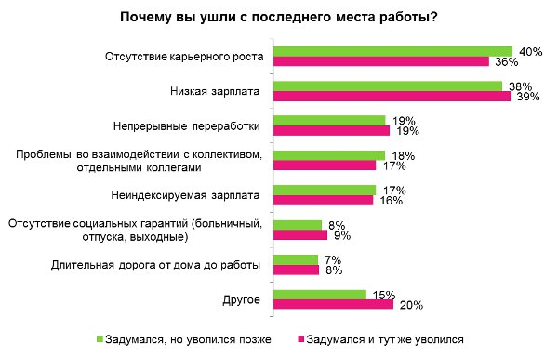
Основными причинами увольнений остаются не устраивающие работников зарплаты (в среднем 38%) и отсутствие карьерного роста (в среднем 39%)*
*Служба исследований HeadHunter

Slide 5
В идеале, данную проблему должны решать рыночные обзоры…
…, но на практике:
Для большей части должностей обзоров нет
А для тех должностей, для которых обзоры есть, разбросы вилок по каждой должности могут превышать 300%
Фрагмент одного из рыночных обзоров
 | Должности | Минимум | Медиана | Максимум | Разброс
1 | Главный бухгалтер | 150 500 | 284 000 | 498 500 | 331%
2 | Заместитель главного бухгалтера | 97 500 | 161 500 | 348 000 | 357%
3 | Ведущий бухгалтер | 66 500 | 91 000 | 163 500 | 246%
4 | Старший / Ведущий бухгалтер | 60 000 | 92 000 | 152 500 | 254%
5 | Бухгалтер | 45 000 | 65 000 | 104 500 | 232%

Slide 6
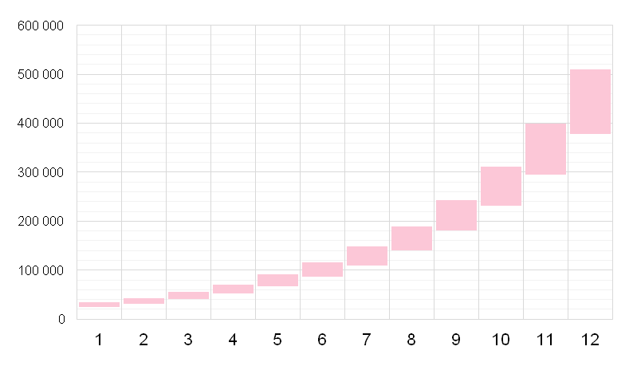
Было придумано сравнивать должности между собой и разбивать их на группы – грейды, к которым привязаны различные льготы и выплаты
В компании выделяют ограниченное количество грейдов. Как правило, от 12 до 15.
Для каждого грейда установлен диапазон возможного дохода должности на данном грейде. Разница между верхней и нижней границей составляет от 20% до 40%.
Пример зависимости дохода должности от её грейда
Доход, руб.
ДИАПАЗОН
Грейд должности

Slide 7
Отнесение должности к тому или иному грейду происходит на основе балльной оценки по единому для организации набору критериев
Пример критерия
Балл | Уровень коммуникации
1 | Коммуникации с клиентами (массовый сегмент) осуществляются строго в рамках установленных правил (скриптов, стандартов)
2 | Коммуникации с клиентами (массовый сегмент), требующая выявлении потребности и формирования индивидуального подхода
3 | Коммуникация с клиентами (массовый сегмент) в критических ситуациях, связанных с проявлением агрессии со стороны клиента и /или коммуникации с лицами, принимающими решения, со стороны корпоративных клиентов
4 | Представляет интересы Компании на внешнем уровне (Топ-100 ключевых корп. клиентов, органы гос. власти и/или местного самоуправления)
Ценность должности определяется по единому для всей Компании набору критериев. Как правило, в компании их 5-7
Каждый критерий имеет чёткое описание уровней, которые позволяют определить балл должности по данному критерию
Пример

Slide 8
Все должности компании оцениваются по выбранным критериям, для каждой должности рассчитывается интегральный балл
Каждый критерий имеет определенный вес при расчете общего оценочного балла
Пример определения грейда должности: должность в примере относится к грейду 3
Название критериев | Вес |  | Пример оценки | Пример итог по шкале | Интегральный балл
Количество административных подчиненных | 3 |  | 2 | 3ⅹ2=6
Влияние на финансовый результат | 2 |  | 1 | 2ⅹ1=2
Уровень коммуникации внутри компании | 2 |  | 2 | 2ⅹ2=4
Сложность решаемых задач | 3 |  | 1 | 3ⅹ1=3
Необходимый уровень образования | 2 |  | 3 | 2ⅹ3=6
Грейд | Минимальный балл
7 | 56
6 | 48
5 | 36
4 | 28
3 | 20
2 | 15
1 | 0
21

Slide 9
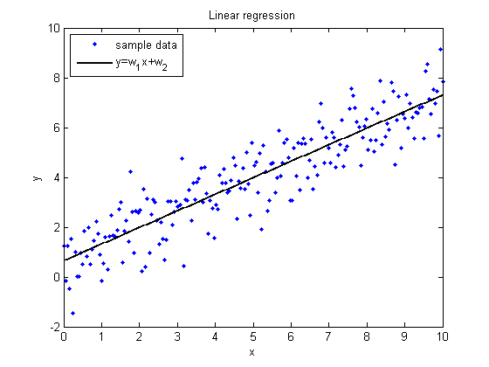

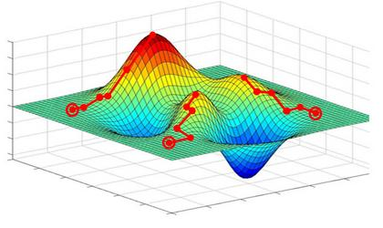
ЭКОПСИ применяет подход с применением методов интеллектуального анализа данных при разработке системы грейдов
Эволюция развития методов разработки грейдовых систем
Экспертный
подход
Ручной отбор
факторов
Разработка с применением
методов интеллектуального
анализа данных*
* От английского - data mining

Slide 10
БЕЛОВА АЛЕКСАНДРА
EMAIL: belova@ecopsy.ru
Ведущий Консультант

